Slide 2
3.1.2 函数的表示法

Slide 3
1.在实际情境中,会根据不同的需要选择恰当的方法(如图象法、列表法、解析法)表示函数.
2.理解函数图象的作用,掌握函数图象的作法.
3.通过具体实例,了解简单的分段函数,并能简单应用.
4.体验数学抽象的过程,提升直观想象和数学建模素养.
课标定位
素养阐释

Slide 4
自主预习·新知导学
合作探究·释疑解惑
规 范 解 答
随 堂 练 习

Slide 5
自主预习·新知导学

Slide 6
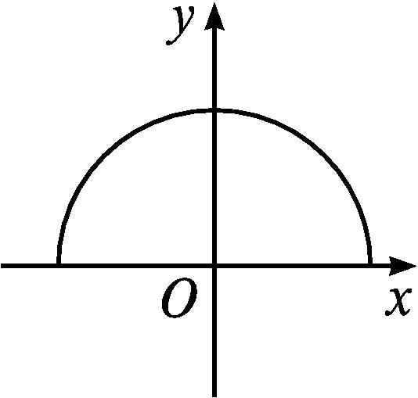
一、函数的表示方法
1.给出下列三个对应关系:
①x,y∈R,y=4x-1;
②
③它们分别是用什么形式表达两个变量x,y之间的对应关系的?它们是否都是函数关系?

Slide 7
提示:分别用解析法、列表法、图象法表示对应关系,它们都是函数关系.

Slide 8
2.函数的三种表示方法:
(1)解析法,就是用数学表达式表示两个变量之间的对应关系;
(2)列表法,就是列出表格表示两个变量之间的对应关系;
(3)图象法,就是用图象表达两个变量之间的对应关系.

Slide 9
3.函数三种表示方法的比较

Slide 10
二、分段函数
1.某商店销售一种商品,当销售量x不超过20件时,单价为100元;当销售量超过20件时,超出部分按原件的90%计算,那么销售收入y与销售量x的函数关系应怎么表达?
提示:当0≤x≤20时,y=100x;当x>20时,y=100×20+(x-20)×90.
2.在函数定义域内,对于自变量x的不同取值区间,有着不同的对应关系,这样的函数叫做分段函数.

Slide 11
答案:AD

Slide 12
【思考辨析】
判断下列说法是否正确,正确的在后面的括号内打“√”,错误的打“×”.
(1)任何函数都可以用解析式表示.( × )
(2)函数y=x²+1不能用列表法表示.( √ )
(3)函数的图象一定是一条连续不断的曲线.( × )
(4)分段函数是由几个函数组合而成的.( × )

Slide 13
合作探究·释疑解惑

Slide 14
探究一 函数的表示方法
【例1】 某商店新进了10部手机,每部售价3 000元,试分别用列表法、图象法、解析法表示售出部数x与销售额y之间的函数关系.
解:(1)列表法:如下表.

Slide 15
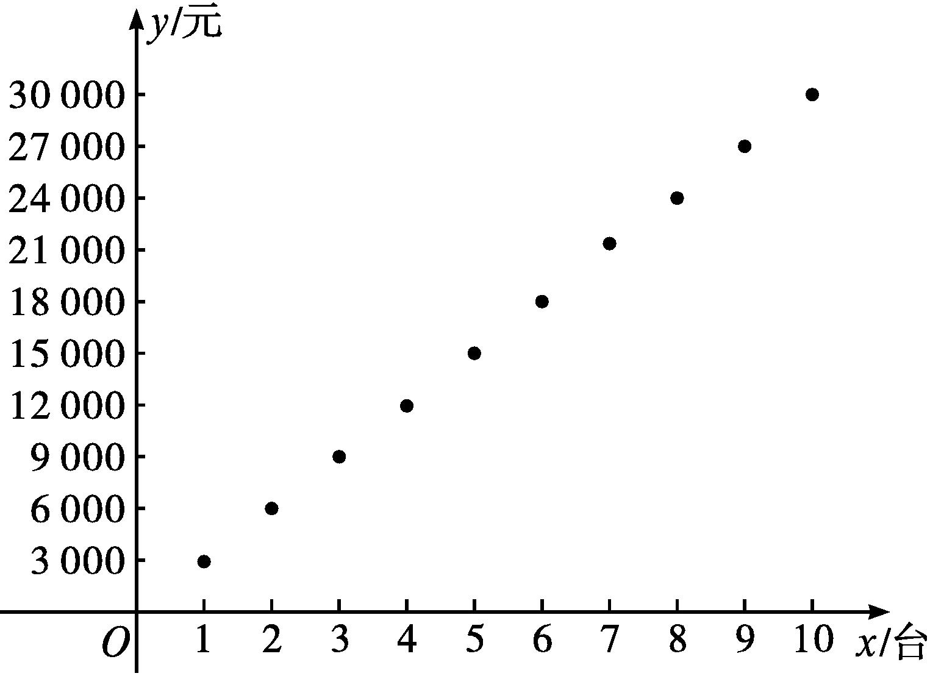
(2)图象法:如图.
(3)解析法:y=3 000x,x∈{1,2,3,…,10}.

Slide 16
反思感悟
1.列表法、图象法、解析法都是函数的表示法,无论用哪种方式表示函数,都要满足函数的概念.
2.函数的三种表示法互相兼容或补充,许多函数是可以用三种方法表示的,但在实际操作中,仍以解析法为主.

Slide 17
【变式训练1】 已知函数f(x),g(x)分别由下表给出:
(1)求f(g(1)),g(f(3))的值;
(2)求满足f(g(x))>g(f(x))的x的值.

Slide 18
解:(1)f(g(1))=f(3)=1,g(f(3))=g(1)=3.
(2)当x=1时,f(g(1))=f(3)=1,g(f(1))=g(1)=3,不符合题意;
当x=2时,f(g(2))=f(2)=3,g(f(2))=g(3)=1,符合题意;
当x=3时,f(g(3))=f(1)=1,g(f(3))=g(1)=3,不符合题意;
综上,x的值等于2.

Slide 19
探究二 函数的图象及其画法

Slide 20
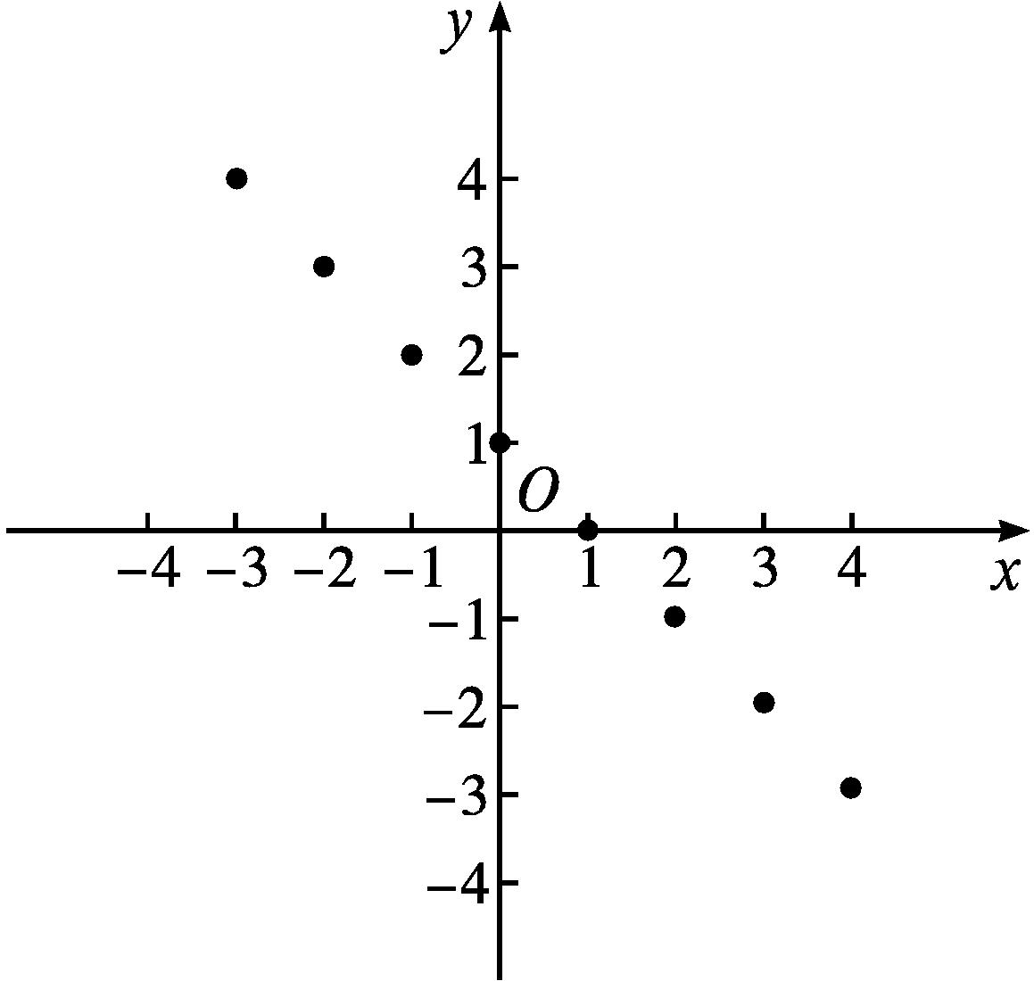
解:(1)图象为一次函数y=1-x所对应的直线上的一些离散的点,如图所示.

Slide 21
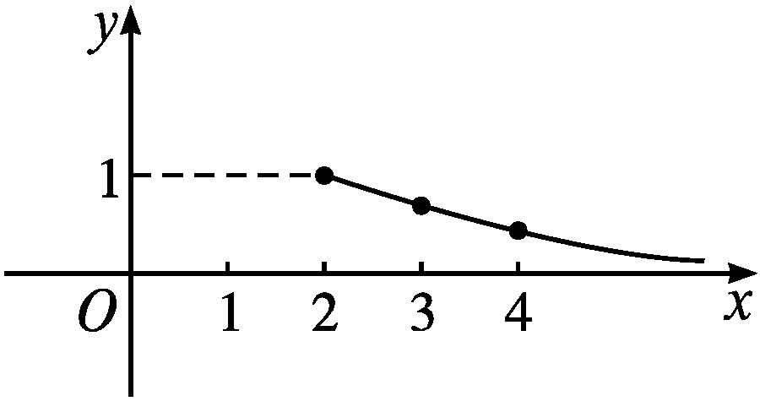
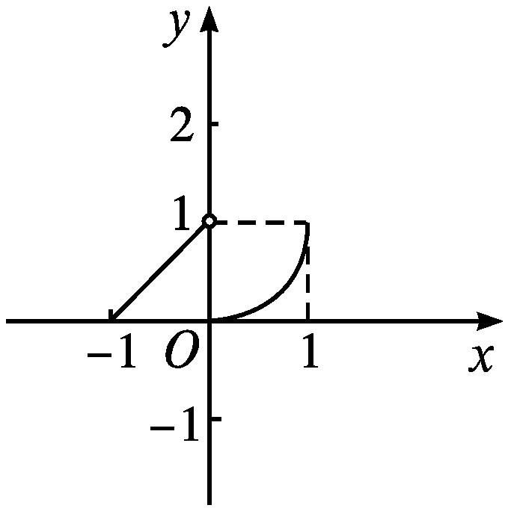
(3)该函数为分段函数,其图象由两部分组成,当0≤x≤1时,为抛物线y=x²的一段;当-1≤x<0时,为直线y=x+上的一段,如图所示.

Slide 22
反思感悟
画函数图象的常用方法
(1)描点作图法:这是画函数图象的基本方法,其步骤是列表、描点、连线.
(2)基本函数法:对于我们熟悉的一次函数、二次函数、反比例函数等,可直接根据以前学过的知识画出图象.
(3)分段函数分段法:对于分段函数,应分段画图,将每一段区间上对应的函数图象画出,即得该分段函数的图象.

Slide 23
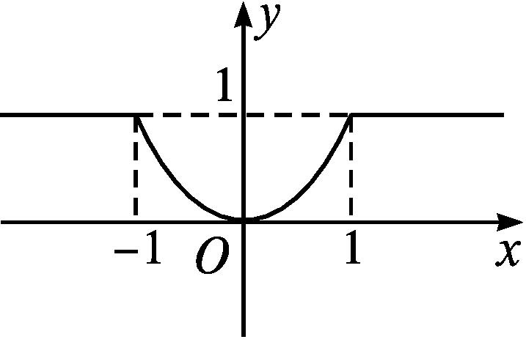
【变式训练2】 画出下列函数的图象,并求出定义域和值域:
解:(1)画出f(x)的图象,如图所示.
观察函数图象可知,函数f(x)的定义域为R,值域为[0,1].

Slide 24
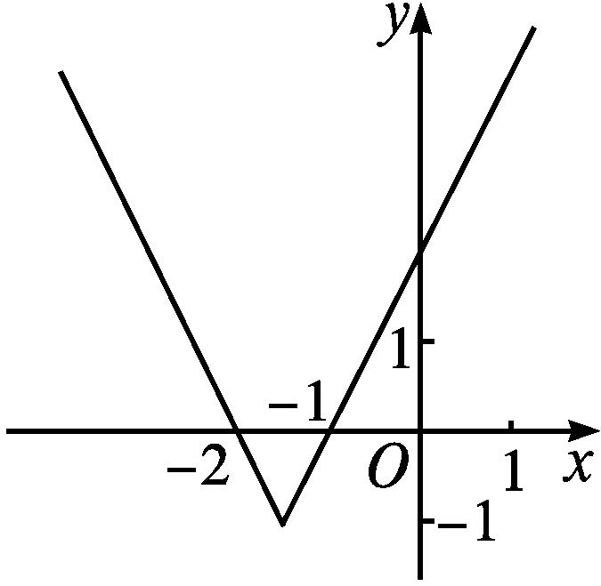
观察函数图象可知,函数g(x)的定义域为R,值域为[-1,+∞).

Slide 25
探究三 分段函数的求值问题

Slide 27

解:依题意有f(-7)=f(-7+2)=f(-5)=f(-5+2)=f(-3)=f(-3+2)
=f(-1)=f(-1+2)=f(1)=2×1-3=-1.

Slide 28
反思感悟
求分段函数的函数值的方法:
(1)确定要求值的自变量属于哪一段区间;
(2)代入相应段的解析式求值,直到求出值为止;
(3)当出现f(f(x₀))形式的求值问题时,应由内到外依次求值.

Slide 29
规 范 解 答

Slide 30
分段函数的解析式问题
【典例】 已知函数f(x)=x²+1,g(x)=2x+4.若定义函数h(x):当f(x)≥g(x)时,h(x)=f(x)-2g(x);当f(x)<g(x)时,h(x)=2f(x)-g(x).
(1)写出h(x)的解析式;
(2)求h(h(g(-2)))的值.
审题策略:(1)由给出的h(x)的定义,通过解不等式得出自变量的两个不同取值区间,按照分段函数的形式写出解析式;
(2)由内向外逐步求值.

Slide 31
规范展示:(1)当f(x)≥g(x),即x²+1≥2x+4时,解得x≤-1或x≥3,此时h(x)=f(x)-2g(x)=x²+1-2(2x+4)=x²-4x-7;
当f(x)<g(x),即x²+1<2x+4时,解得-1<x<3,此时h(x)=2f(x)-g(x)=2(x²+1)-(2x+4)=2x²-2x-2.
(2)因为g(-2)=2×(-2)+4=0,
所以h(h(g(-2)))=h(h(0)),
而h(0)=2×0²-2×0-2=-2,
所以h(h(g(-2)))=h(-2)=(-2)²-4×(-2)-7=5.

Slide 32
答题模板:第1步:由f(x)≥g(x)求得x的取值范围,并写出此时h(x)的解析式.
⇓
第2步:由f(x)<g(x)求得x的取值范围,并写出此时h(x)的解析式.
⇓
第3步:根据分段函数的形式写出h(x)的解析式.
⇓
第4步:先求g(-2)的值,再求h(g(-2))的值,最后求得h(h(g(-2)))的值.

Slide 33
失误展示
造成失分的主要原因如下:
(1)解错不等式,导致分段函数的分段范围错误;
(2)计算化简错误,导致h(x)的解析式错误;
(3)h(x)的结果不符合分段函数的要求;

Slide 34
【变式训练】 为鼓励节约用水,某市打算出台一项水费政策措施,规定每季度每人用水量不超过5吨时,每吨水费收基本价1.3元,超过5吨而不超过6吨时,超过部分的水费加收200%,超过6吨而不超过7吨时,超过部分的水费加收400%.如果某人本季度实际用水量为x(x≤7)吨,那么本季度他应缴多少水费?

Slide 35
解:用y(单位:元)表示本季度应缴水费.
当0<x≤5时,y₁=1.3x.
当5<x≤6时,应把x分成两部分:5与(x-5)分别计算,第一部分收基本水费1.3×5,第二部分由基本水费与加价水费组成,即1.3(x-5)+1.3(x-5)×200%=1.3(x-5)(1+200%),
则y₂=1.3×5+1.3(x-5)(1+200%)=3.9x-13.
当6<x≤7时,
同理y₃=1.3×5+1.3×(6-5)×(1+200%)+1.3(x-6)(1+400%)
=6.5x-28.6.

Slide 37
随 堂 练 习

Slide 38
答案:B

Slide 39
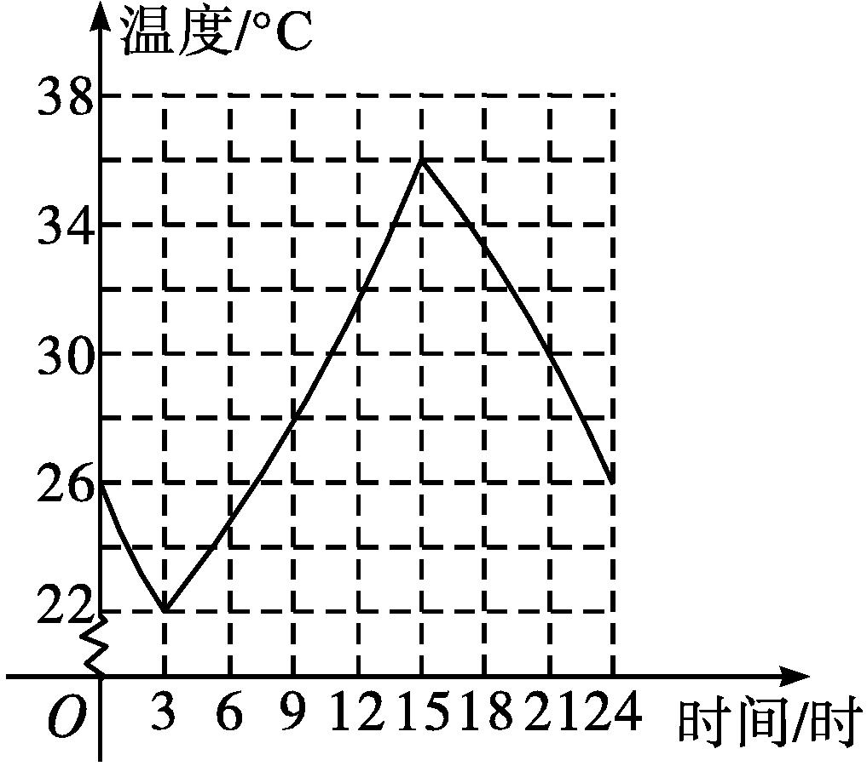
2.(多选题)某市某一天的温度随时间变化情况的图象如图所示.由图象可知,下列说法中正确的是( )
A.这一天15时的温度最高
B.这一天3时的温度最低
C.这一天的最高温度与最低温度相差13 ℃
D.这一天21时的温度是30 ℃
解析:由题中图象知,15时温度最高,为36 ℃,3时温度最低,为22 ℃,相差14 ℃,21时温度为30 ℃.
答案:ABD

Slide 40
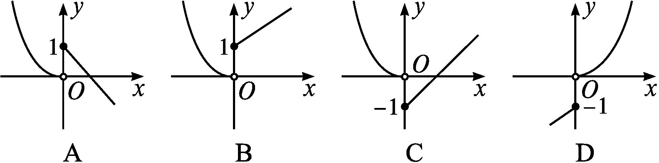
解析:由分段函数的解析式知C项正确.
答案:C

Slide 41
解析:因为f(0)=2,所以f(f(0))=f(2)=4+2a,于是有4+2a=4a,解得a=2.
答案:2

Slide 42
(1)用分段函数的形式表示函数f(x);
(2)画出函数f(x)的图象;
(3)写出函数f(x)的值域.

Slide 43
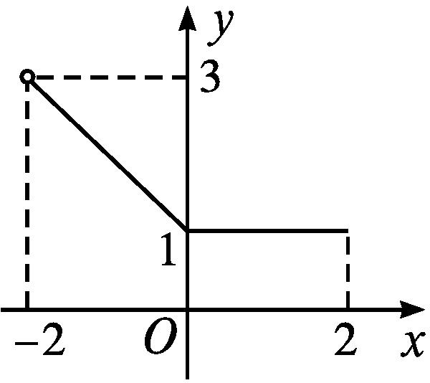
(2)函数f(x)的图象如图所示.
(3)由(2)知,f(x)在区间(-2,2]上的值域为[1,3).

